Slide 1
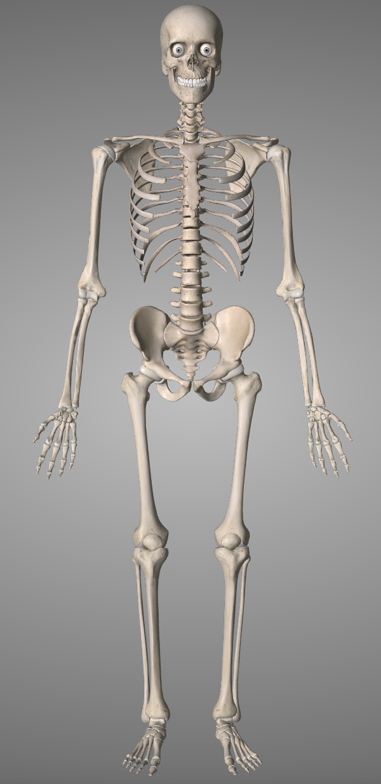
menù
Schermata iniziale
Info circostanziali
sezioni
scheletro
visceri
sottocute
Strato esterno
SEZIONI
PROFILO BIOLOGICO
SOFTWARE | sesso
 | età
 | Origine biogeo
 | statura
 | patologie
 | connotati
 | contrassegni
SCHELETRO

Slide 2
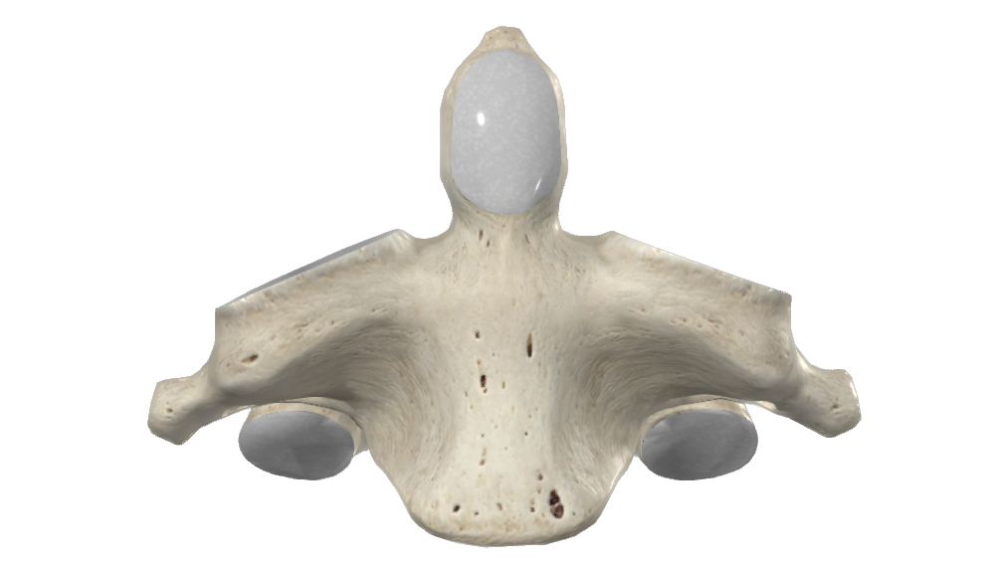
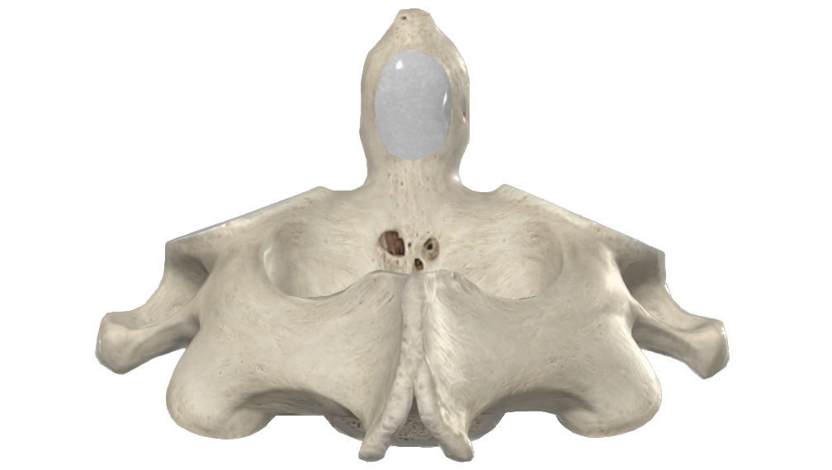
Epistrofeo
FUSIONE, SVLUPPO
menù
Schermata iniziale
Info circostanziali
sezioni
scheletro
visceri
sottocute
Strato esterno
Questo titoletto identifica la diversa sottosezione
F
Centri di Ossificazione
A
B
C
D
E
F
Pulsante tutto presente
E
B
C
D
A
F
C
B
D
E

Slide 3
Epistrofeo
FUSIONE, SVLUPPO
F
Centri di Ossificazione
A
B
C
D
E
F
Pulsante tutto presente
E
B
C
D
A
F
C
B
D
E

Slide 4
Epistrofeo
FUSIONE, SVLUPPO
F
Centri di Ossificazione
A
B
C
D
E
F
Scorciatoia per impostare «presente» su tutti i nuclei di ossificazione
Pulsante tutto presente
E
B
C
D
A
F
C
B
D
E

Slide 5
Epistrofeo
FUSIONE, SVLUPPO
F
Nuclei di Ossificazione
A
B
C
D
E
F
Pulsante tutto presente
E
B
C
D
Stato
menu a tendina con le seguenti opzioni
A
Assente per immaturità
Assente per tafonomia
Assente non valutabile
Presente ma fusione non valutabile
Presente non fuso
Presente in fusione
Presente fuso
Per tutte le opzioni evidenziate
Commenti
Campo aperto
F
C
B
D
E

Slide 6
Epistrofeo
FUSIONE, SVLUPPO
selezione automatica del sistema che mi da l’età in settimane sulla base della lunghezza inserita (la tabella quindi non sarà visibile nella schermata ma solo nella giuda)
F
Nuclei di Ossificazione
A
B
C
D
E
F
Pulsante tutto presente
E
B
C
D
Stato
Lunghezza massima (mm)
Campo aperto
Fazekas (1978)
Lunghezza massima arco neurale (mm) | Età prenatale (settimane)
4.5 – 5.3 | 16
5.1 – 7.0 | 18
6.8 – 8.0 | 20
7.0 – 8.5 | 22
8.3 – 10.2 | 24
9.0 – 10.8 | 26
9.5 – 11.5 | 28
11.0 – 13.0 | 30
12.5 – 14.1 | 32
14.0 – 15.0 | 34
15.3 – 16.5 | 36
16.3 – 18.5 | 38
16.5 – 20.0 | 40
commenti
menu a tendina con le seguenti opzioni
A
Campo aperto
Assente per immaturità
Assente per tafonomia
Assente non valutabile
Presente ma fusione non valutabile
Presente non fuso
Presente in fusione
Presente fuso
F
C
B
D
E
Da chiarire:
Definire limiti di accettabilità delle misure

Slide 7
Epistrofeo
FUSIONE, SVLUPPO
F
Nuclei di Ossificazione
A
B
C
D
E
F
Pulsante tutto presente
E
B
C
D
Per tutti i nuclei di ossificazione evidenziati
Stato
commenti
A
menu a tendina con le seguenti opzioni
Campo aperto
Assente per immaturità
Assente per tafonomia
Assente non valutabile
Presente ma fusione non valutabile
Presente non fuso
Presente in fusione
Presente fuso
F
C
B
D
E

Slide 8
Epistrofeo
COMPLETEZZA, QUALITÀ, COLORE
6
Settori
1
2
3
4
5
6
Scorciatoia per impostare «presente» su tutti i settori
Pulsante tutto presente
5
2
3
4
1
6
3
2
4
5

Slide 9
Epistrofeo
COMPLETEZZA, QUALITÀ, COLORE
6
Settori
1
2
3
4
5
6
Pulsante tutto presente
5
2
3
4
Da ogni settore
Quantità
Qualità
Colore
commenti
menu a tendina con le seguenti opzioni
menu a tendina con le seguenti opzioni
1
menu a tendina con le seguenti opzioni
menu a tendina con le seguenti opzioni
se seleziono assente è perché non ho nulla di quella zona e passo direttamente alle successive
Assente (0%)
Presente
1 (1%-25%)
2 (26% - 50%)
3 (51% - 75%)
4 (76% -99%)
Completo (100%)
Completo ma frammentario (100%)
0% of sound cortical surface
1-24% of sound cortical surface
25-49% of sound cortical surface
50-74% of sound cortical surface
75-99% of sound cortical surface
100% of sound cortical surface
da marrone a marrone scuro
grigio
naturale
da arancione a marrone
da giallo ad arancione
Campo aperto
se seleziono presente è perché qualcosa ho allora si apre il menù successivo con la quantità in %
Assente (0%)
Presente
6
menu a tendina con le seguenti opzioni
Colore generale
3
2
4
5
da marrone a marrone scuro
grigio
naturale
da arancione a marrone
da giallo ad arancione

Slide 10
Epistrofeo
COMPLETEZZA, QUALITÀ, COLORE
6
Frammenti
n. Di fammenti minori di 2cm?
menu a tendina con le seguenti opzioni
5
2
3
4
+Aggiungi frammento
ID
Settore di appartenenza
1
2
3
4
5
6
ND
Colore
menu a tendina con le seguenti opzioni
1
n. progressivo /ID
da marrone a marrone scuro
grigio
naturale
da arancione a marrone
da giallo ad arancione
6
3
2
4
5

Slide 11
Epistrofeo
CARATTERI METRICI
Codice Misura | Nome Misura
+ aggiungi carattere metrico
Per ogni misura aggiunta, si richiede di inserire:
Codice e nome della misura (che andranno a comparire in «codice misura» e «nome misura»)
Esito della misurazione (che comparirà in «Misura (mm)»)
click
Misura (mm)
Campo aperto
Definire i limiti
Questioni:
Definire limiti di accettabilità delle misure

Slide 12
Epistrofeo
CARATTERI NON METRICI
6
Caratteri non metrici
Forame trasversale bipartito
+ aggiungi carattere non metrico
5
2
3
4
1
6
3
2
4
5

Slide 13
Epistrofeo
CARATTERI NON METRICI
6
Caratteri non metrici
Forame trasversale bipartito
+ aggiungi carattere non metrico
5
2
3
4
menu a tendina con le seguenti opzioni
1
Assente
Non valutabile
Presente a dx
Presente a sx
Presente bilaterale
6
3
2
4
5

Slide 14
Epistrofeo
CARATTERI NON METRICI
6
Caratteri non metrici
Forame trasversale bipartito
+ aggiungi carattere non metrico
Per ogni carattere non metrico aggiunto, si richiede di inserire:
nome del carattere (che andrà a comparire in «carattere non metrico»)
click
5
2
3
4
menu a tendina con le seguenti opzioni
1
Assente
Non valutabile
Presente
6
3
2
4
5

Slide 15
Epistrofeo
PROFILO BIOLOGICO
F
Diagnosi di sesso biologico
Approccio metrico
Approccio morfologico
Stima dell’età alla morte (subadulto)
Approccio metrico
Approccio morfologico
Stima dell’età alla morte (adulto)
Approccio metrico
Approccio morfologico
Diagnosi di origine biogeografica
Approccio metrico
Approccio morfologico
Stima della statura
Approccio metrico
Approccio morfologico
E
B
C
D
A
F
C
B
D
E

Slide 16
Epistrofeo
PROFILO BIOLOGICO
F
Diagnosi di sesso biologico
Approccio metrico
Approccio morfologico
Stima dell’età alla morte (subadulto)
Approccio metrico
Approccio morfologico
Stima dell’età alla morte (adulto)
Approccio metrico
Approccio morfologico
Diagnosi di origine biogeografica
Approccio metrico
Approccio morfologico
Stima della statura
Approccio metrico
Approccio morfologico
Metodo
E
B
C
D
menu a tendina con le seguenti opzioni
Per ogni metodo di diagnosi di sesso biologico:
menu a tendina con le seguenti opzioni
Qui essendo un metodo nuovo non previsto dal sistema il sistema sarà solo in grado di acquisire il dato relativo all’esito e utilizzare quello ma non ci sarà nulla di automatizzato
Per ogni metodo aggiunto, si richiede di inserire:
nome del metodo e anno (che andrà a comparire in «metodo»)
esito
+ aggiungi metodo
click
A
M
S
Incerto
ND
F
C
B
D
E

Slide 17
Epistrofeo
PROFILO BIOLOGICO
F
Diagnosi di sesso biologico
Approccio metrico
Approccio morfologico
Stima dell’età alla morte (subadulto)
Approccio metrico
Approccio morfologico
Stima dell’età alla morte (adulto)
Approccio metrico
Approccio morfologico
Diagnosi di origine biogeografica
Approccio metrico
Approccio morfologico
Stima della statura
Approccio metrico
Approccio morfologico
Metodo
E
B
C
D
menu a tendina con le seguenti opzioni
A
Per ogni metodo di diagnosi di sesso biologico:
menu a tendina con le seguenti opzioni
Per ogni metodo aggiunto, si richiede di inserire:
nome del metodo e anno (che andrà a comparire in «metodo»)
Esito
+ aggiungi metodo
click
F
M
S
Incerto
ND
C
B
D
E

Slide 18
Epistrofeo
PROFILO BIOLOGICO
selezione automatica del sistema che mi da l’età in settimane sulla base della lunghezza inserita (la tabella quindi non sarà visibile nella schermata ma solo nella giuda)
F
Diagnosi di sesso biologico
Approccio metrico
Approccio morfologico
Stima dell’età alla morte (subadulto)
Approccio metrico
Approccio morfologico
Stima dell’età alla morte (adulto)
Approccio metrico
Approccio morfologico
Diagnosi di origine biogeografica
Approccio metrico
Approccio morfologico
Stima della statura
Approccio metrico
Approccio morfologico
E
B
C
D
Fazekas (1978)
Lunghezza massima arco neurale (mm) | Età prenatale (settimane)
4.5 – 5.3 | 16
5.1 – 7.0 | 18
6.8 – 8.0 | 20
7.0 – 8.5 | 22
8.3 – 10.2 | 24
9.0 – 10.8 | 26
9.5 – 11.5 | 28
11.0 – 13.0 | 30
12.5 – 14.1 | 32
14.0 – 15.0 | 34
15.3 – 16.5 | 36
16.3 – 18.5 | 38
16.5 – 20.0 | 40
Metodo
A
menu a tendina con le seguenti opzioni
Fazekas (1978)
+ aggiungi metodo
esito
F
C
B
D
E

Slide 19
Epistrofeo
PROFILO BIOLOGICO
F
Diagnosi di sesso biologico
Approccio metrico
Approccio morfologico
Stima dell’età alla morte (subadulto)
Approccio metrico
Approccio morfologico
Stima dell’età alla morte (adulto)
Approccio metrico
Approccio morfologico
Diagnosi di origine biogeografica
Approccio metrico
Approccio morfologico
Stima della statura
Approccio metrico
Approccio morfologico
E
B
C
D
Metodo
A
menu a tendina con le seguenti opzioni
Per ogni metodo aggiunto, si richiede di inserire:
nome del metodo e anno (che andrà a comparire in «metodo»)
esito
Fazekas (1978)
+ aggiungi metodo
click
F
C
B
D
E

Slide 20
Epistrofeo
PROFILO BIOLOGICO
F
Diagnosi di sesso biologico
Approccio metrico
Approccio morfologico
Stima dell’età alla morte (subadulto)
Approccio metrico
Approccio morfologico
Stima dell’età alla morte (adulto)
Approccio metrico
Approccio morfologico
Diagnosi di origine biogeografica
Approccio metrico
Approccio morfologico
Stima della statura
Approccio metrico
Approccio morfologico
E
B
C
D
A
Metodo
menu a tendina con le seguenti opzioni
Scheuer & Black (2000)
+ aggiungi metodo
F
C
B
D
E

Slide 21
Epistrofeo
PROFILO BIOLOGICO
Stato dei nuclei di ossificazione, estrapolato da slide 2-7
Risultato automatico , in accordo con «diagnosi di sesso biologico» quindi questa tabella sarà solo visibile nella guida
F
Diagnosi di sesso biologico
Approccio metrico
Approccio morfologico
Stima dell’età alla morte (subadulto)
Approccio metrico
Approccio morfologico
Stima dell’età alla morte (adulto)
Approccio metrico
Approccio morfologico
Diagnosi di origine biogeografica
Approccio metrico
Approccio morfologico
Stima della statura
Approccio metrico
Approccio morfologico
Nucleo | Stato di fusione | Esito: Sesso F | Esito: Sesso M | Esito: sesso Incerto
A | Assente per immaturità | < 5 settimane prenatali | < 5 settimane prenatali | < 5 settimane prenatali
 | Presente ma fusione non valutabile | > 4 Settimane prenatali | > 4 Settimane prenatali | > 4 Settimane prenatali
 | Presente non fuso | < 6 anni | < 6 anni | < 6 anni
B | Assente per immaturità | < 6 settimane prenatali | < 6 settimane prenatali | < 6 settimane prenatali
 | Presente ma fusione non valutabile | > 4 Settimane prenatali | > 4 Settimane prenatali | > 4 Settimane prenatali
C | Assente per immaturità | < 6 settimane prenatali | < 6 settimane prenatali | < 6 settimane prenatali
 | Presente ma fusione non valutabile | > 4 Settimane prenatali | > 4 Settimane prenatali | > 4 Settimane prenatali
D | Assente per immaturità | < 8 settimane prenatali | < 8 settimane prenatali | < 8 settimane prenatali
 | Presente ma fusione non valutabile | > 4 Settimane prenatali | > 4 Settimane prenatali | > 4 Settimane prenatali
E | Assente per immaturità | < 8 settimane prenatali | < 8 settimane prenatali | < 8 settimane prenatali
 | Presente ma fusione non valutabile | > 4 Settimane prenatali | > 4 Settimane prenatali | > 4 Settimane prenatali
F | Assente per immaturità | < 2 anni | < 2 anni | < 2 anni
 | Presente ma fusione non valutabile | > 2 anni | > 2 anni | > 2 anni
A - B | Presente in fusione | 4 – 6 anni | 4 – 6 anni | 4 – 6 anni
 | Presente fuso | > 4 anni | > 4 anni | > 4 anni
A - C | Presente in fusione | 4 – 6 anni | 4 – 6 anni | 4 – 6 anni
 | Presente fuso | > 4 anni | > 4 anni | > 4 anni
A - D | Presente in fusione | 4 – 6 anni | 4 – 6 anni | 4 – 6 anni
 | Presente fuso | > 4 anni | > 4 anni | > 4 anni
A – E | Presente in fusione | 4 – 6 anni | 4 – 6 anni | 4 – 6 anni
 | Presente fuso | > 4 anni | > 4 anni | > 4 anni
B – C | Presente in fusione | < Nascita | < Nascita | < Nascita
 | Presente fuso | > Nascita | > Nascita | > Nascita
B – E | Presente in fusione | 3 – 4 anni | 3 – 4 anni | 3 – 4 anni
 | Presente fuso | > 3 anni | > 3 anni | > 3 anni
C – D | Presente in fusione | 3 – 4 anni | 3 – 4 anni | 3 – 4 anni
 | Presente fuso | > 3 anni | > 3 anni | > 3 anni
F – C | Presente in fusione | 12 anni (circa) | 12 anni (circa) | 12 anni (circa)
 | Presente fuso | > 12 anni | > 12 anni | > 12 anni
F - B | Presente in fusione | 12 anni (circa) | 12 anni (circa) | 12 anni (circa)
 | Presente fuso | > 12 anni | > 12 anni | > 12 anni
E
B
C
D
Risultato automatico, in accordo con gli esiti dei singoli nuclei
A
Metodo
menu a tendina con le seguenti opzioni
ESITO GENERALE
intervallo
Scheuer & Black (2000)
+ aggiungi metodo
F
C
B
D
E

Slide 22
Epistrofeo
PROFILO BIOLOGICO
F
Diagnosi di sesso biologico
Approccio metrico
Approccio morfologico
Stima dell’età alla morte (subadulto)
Approccio metrico
Approccio morfologico
Stima dell’età alla morte (adulto)
Approccio metrico
Approccio morfologico
Diagnosi di origine biogeografica
Approccio metrico
Approccio morfologico
Stima della statura
Approccio metrico
Approccio morfologico
E
B
C
D
A
Metodo
menu a tendina con le seguenti opzioni
Scheuer & Black (2000)
+ aggiungi metodo
Per ogni metodo aggiunto, si richiede di inserire:
nome del metodo e anno (che andrà a comparire in «metodo»)
esito
click
F
C
B
D
E

Slide 23
Epistrofeo
PROFILO BIOLOGICO
F
Diagnosi di sesso biologico
Approccio metrico
Approccio morfologico
Stima dell’età alla morte (subadulto)
Approccio metrico
Approccio morfologico
Stima dell’età alla morte (adulto)
Approccio metrico
Approccio morfologico
Diagnosi di origine biogeografica
Approccio metrico
Approccio morfologico
Stima della statura
Approccio metrico
Approccio morfologico
E
B
C
D
A
Metodo
menu a tendina con le seguenti opzioni
Per ogni metodo aggiunto, si richiede di inserire:
nome del metodo e anno (che andrà a comparire in «metodo»)
esito
+ aggiungi metodo
click
F
C
B
D
E

Slide 24
Epistrofeo
PROFILO BIOLOGICO
F
Diagnosi di sesso biologico
Approccio metrico
Approccio morfologico
Stima dell’età alla morte (subadulto)
Approccio metrico
Approccio morfologico
Stima dell’età alla morte (adulto)
Approccio metrico
Approccio morfologico
Diagnosi di origine biogeografica
Approccio metrico
Approccio morfologico
Stima della statura
Approccio metrico
Approccio morfologico
E
B
C
D
A
Metodo
menu a tendina con le seguenti opzioni
Per ogni metodo aggiunto, si richiede di inserire:
nome del metodo e anno (che andrà a comparire in «metodo»)
esito
F
+ aggiungi metodo
click
C
B
D
E

Slide 25
Epistrofeo
PROFILO BIOLOGICO
F
Diagnosi di sesso biologico
Approccio metrico
Approccio morfologico
Stima dell’età alla morte (subadulto)
Approccio metrico
Approccio morfologico
Stima dell’età alla morte (adulto)
Approccio metrico
Approccio morfologico
Diagnosi di origine biogeografica
Approccio metrico
Approccio morfologico
Stima della statura
Approccio metrico
Approccio morfologico
E
B
C
D
A
Metodo
F
menu a tendina con le seguenti opzioni
C
B
Per ogni metodo di diagnosi di origine biogeografica:
menu a tendina con le seguenti opzioni
Per ogni metodo aggiunto, si richiede di inserire:
nome del metodo e anno (che andrà a comparire in «metodo»)
esito
+ aggiungi metodo
D
E
click
esito

Slide 26
Epistrofeo
PROFILO BIOLOGICO
F
Diagnosi di sesso biologico
Approccio metrico
Approccio morfologico
Stima dell’età alla morte (subadulto)
Approccio metrico
Approccio morfologico
Stima dell’età alla morte (adulto)
Approccio metrico
Approccio morfologico
Diagnosi di origine biogeografica
Approccio metrico
Approccio morfologico
Stima della statura
Approccio metrico
Approccio morfologico
E
B
C
D
A
F
Metodo
menu a tendina con le seguenti opzioni
C
B
Per ogni metodo di diagnosi di origine biogeografica:
menu a tendina con le seguenti opzioni
D
Per ogni metodo aggiunto, si richiede di inserire:
nome del metodo e anno (che andrà a comparire in «metodo»)
esito
E
+ aggiungi metodo
click
esito

Slide 27
Epistrofeo
PROFILO BIOLOGICO
F
Diagnosi di sesso biologico
Approccio metrico
Approccio morfologico
Stima dell’età alla morte (subadulto)
Approccio metrico
Approccio morfologico
Stima dell’età alla morte (adulto)
Approccio metrico
Approccio morfologico
Diagnosi di origine biogeografica
Approccio metrico
Approccio morfologico
Stima della statura
Approccio metrico
Approccio morfologico
E
B
C
D
A
Metodo
F
menu a tendina con le seguenti opzioni
Per ogni metodo aggiunto, si richiede di inserire:
nome del metodo e anno (che andrà a comparire in «metodo»)
esito
C
B
Per ogni metodo di stima della statura:
+ aggiungi metodo
click
D
E
Campo aperto
Definire i limiti

Slide 28
Epistrofeo
PROFILO BIOLOGICO
F
Diagnosi di sesso biologico
Approccio metrico
Approccio morfologico
Stima dell’età alla morte (subadulto)
Approccio metrico
Approccio morfologico
Stima dell’età alla morte (adulto)
Approccio metrico
Approccio morfologico
Diagnosi di origine biogeografica
Approccio metrico
Approccio morfologico
Stima della statura
Approccio metrico
Approccio morfologico
E
B
C
D
A
F
Per ogni metodo aggiunto, si richiede di inserire:
nome del metodo e anno (che andrà a comparire in «metodo»)
esito
Per ogni metodo di stima della statura:
+ aggiungi metodo
click
C
B
D
E
Campo aperto
Definire i limiti

Slide 29
Epistrofeo
PATOLOGIE
6
ID
+aggiungi
5
2
3
4
1
6
3
2
4
5

Slide 30
Epistrofeo
PATOLOGIE
6
ID
+aggiungi
5
2
3
4
click
Generazione di un progressivo alfanumerico per ogni Segno
Es: PFe1 (Patologia Femore 1)
1
zona
###
indicare settore
(scelta multipla)
1
2
3
4
5
6
6
3
2
4
5

Slide 31
Epistrofeo
PATOLOGIE
Menu a tendina con le seguenti opzioni e con
possibilità di selezione multipla
segno
6
ID
+aggiungi
zona
Perdita di sostanza
Proliferativi
Mista
Deformazione
Protesi
Ossificazione e o calcificazione
Altro
indicare settore
(scelta multipla)
5
2
3
4
click
1
2
3
4
5
6
Generazione di un progressivo alfanumerico per ogni Segno
Es: PFe1 (Patologia Femore 1)
Esempio:
1
###
menu a tendina
(nelle slides successive)
6
3
2
4
5

Slide 32
Epistrofeo
PATOLOGIE
6
Perdita di sostanza
Proliferativi
Mista
Deformazione
Protesi
Ossificazione e o calcificazione
Altro
5
2
3
4
menu a tendina con le seguenti opzioni
1
Porosità
Lesione osteolitica
Sospetta lesività
Eburneazione
Eburneazione sclerotica
Noduli di Schmorl
6
3
2
4
5

Slide 33
Epistrofeo
PATOLOGIE
6
Perdita di sostanza
Proliferativi
Mista
Deformazione
Protesi
Ossificazione e o calcificazione
Altro
5
2
3
4
menu a tendina con le seguenti opzioni
1
Porosità
Lesione osteolitica
Sospetta lesività
Eburneazione
Eburneazione sclerotica
Noduli di Schmorl
descrizione
Campo aperto
6
3
2
4
5

Slide 34
Epistrofeo
PATOLOGIE
6
Perdita di sostanza
Proliferativi
Mista
Deformazione
Protesi
Ossificazione e o calcificazione
Altro
5
2
3
4
menu a tendina con le seguenti opzioni
1
Porosità
Lesione osteolitica
Sospetta lesività
Eburneazione
Eburneazione sclerotica
Noduli di Schmorl
descrizione
Campo aperto
6
3
2
4
5

Slide 35
Epistrofeo
PATOLOGIE
6
Perdita di sostanza
Proliferativi
Mista
Deformazione
Protesi
Ossificazione e o calcificazione
Altro
5
2
3
4
menu a tendina con le seguenti opzioni
1
Porosità
Lesione osteolitica
Sospetta lesività
Eburneazione
Eburneazione sclerotica
Noduli di Schmorl
Sospetta Lesività
Dimensioni | Margini | Forma
Fino a 2 cm | Rimodellati | Regolare
2 – 5 cm | Non rimodellati | Irregolare
> 5 cm
> 10 cm
descrizione
Campo aperto
6
3
2
4
5
menu a tendina con le seguenti opzioni selezionare lo score corrispondente
menu a tendina con le seguenti opzioni selezionare lo score corrispondente
menu a tendina con le seguenti opzioni selezionare lo score corrispondente

Slide 36
Epistrofeo
PATOLOGIE
6
Perdita di sostanza
Proliferativi
Mista
Deformazione
Protesi
Ossificazione e o calcificazione
Altro
5
2
3
4
menu a tendina con le seguenti opzioni
1
Porosità
Lesione osteolitica
Sospetta lesività
Eburneazione
Eburneazione sclerotica
Noduli di Schmorl
descrizione
Campo aperto
6
3
2
4
5

Slide 37
Epistrofeo
PATOLOGIE
6
Perdita di sostanza
Proliferativi
Mista
Deformazione
Protesi
Ossificazione e o calcificazione
Altro
5
2
3
4
menu a tendina con le seguenti opzioni
1
Porosità
Lesione osteolitica
Sospetta lesività
Eburneazione
Eburneazione sclerotica
Noduli di Schmorl
descrizione
Campo aperto
6
3
2
4
5

Slide 38
Epistrofeo
PATOLOGIE
6
Perdita di sostanza
Proliferativi
Mista
Deformazione
Protesi
Ossificazione e o calcificazione
Altro
5
2
3
4
menu a tendina con le seguenti opzioni
1
Porosità
Lesione osteolitica
Sospetta lesività
Eburneazione
Eburneazione sclerotica
Noduli di Schmorl
descrizione
Campo aperto
6
3
2
4
5

Slide 39
Epistrofeo
PATOLOGIE
6
Perdita di sostanza
Proliferativi
Mista
Deformazione
Protesi
Ossificazione e o calcificazione
Altro
5
2
3
4
1
menu a tendina con le seguenti opzioni
Periostite
Callo semirecente
Callo vecchio
Osteofiti
Entesofiti
Lesioni blastiche
Ossificazione e/o calcificazione
Calcificazioni viscerali
Altro
6
3
2
4
5

Slide 40
Epistrofeo
PATOLOGIE
6
Perdita di sostanza
Proliferativi
Mista
Deformazione
Protesi
Ossificazione e o calcificazione
Altro
5
2
3
4
1
menu a tendina con le seguenti opzioni
Periostite
Callo semirecente
Callo vecchio
Osteofiti
Entesofiti
Lesioni blastiche
Ossificazione e/o calcificazione
Calcificazioni viscerali
Altro
menu a tendina con le seguenti opzioni
Recente
Rimodellata
Mista
Per tutte le opzioni evidenziate
6
descrizione
Campo aperto
3
2
4
5

Slide 41
Epistrofeo
PATOLOGIE
6
Perdita di sostanza
Proliferativi
Mista
Deformazione
Protesi
Ossificazione e o calcificazione
Altro
5
2
3
4
1
menu a tendina con le seguenti opzioni
Periostite
Callo semirecente
Callo vecchio
Osteofiti
Entesofiti
Lesioni blastiche
Ossificazione e/o calcificazione
Calcificazioni viscerali
Altro
Per tutte le opzioni evidenziate
descrizione
6
Campo aperto
3
2
4
5

Slide 42
Epistrofeo
PATOLOGIE
6
Perdita di sostanza
Proliferativi
Mista
Deformazione
Protesi
Ossificazione e o calcificazione
Altro
5
2
3
4
1
6
3
2
4
5
descrizione
Campo aperto

Slide 43
Epistrofeo
PATOLOGIE
6
Perdita di sostanza
Proliferativi
Mista
Deformazione
Protesi
Ossificazione e o calcificazione
Altro
5
2
3
4
1
6
3
2
4
5
descrizione
Campo aperto

Slide 44
Epistrofeo
PATOLOGIE
Questioni:
Revisionare in gruppo l’elenco delle protesi
6
Perdita di sostanza
Proliferativi
Mista
Deformazione
Protesi
Ossificazione e o calcificazione
Altro
5
2
3
4
1
6
Verificare
3
2
4
5
Impianti placca e vite
Altro
descrizione
Campo aperto

Slide 45
Epistrofeo
PATOLOGIE
6
Perdita di sostanza
Proliferativi
Mista
Deformazione
Protesi
Ossificazione e o calcificazione
Altro
5
2
3
4
1
6
3
2
4
5
descrizione
Campo aperto

Slide 46
Epistrofeo
LESIVITÀ
6
progressivo | Segni
+aggiungi
5
2
3
4
1
6
3
2
4
5

Slide 47
Epistrofeo
LESIVITÀ
6
ID
+aggiungi
5
2
3
4
click
Generazione di un progressivo alfanumerico per ogni Segno
Es: LEp1 (Lesività Epistrofeo 1)
1
zona
Menu a tendina con le seguenti opzioni
###
indicare settore
(scelta multipla)
segno
1
2
3
4
5
6
Soluzione di continuo
Perdita di sostanza
menu a tendina
(nelle slides successive)
6
Esempio:
3
2
4
5

Slide 48
Epistrofeo
LESIVITÀ
6
menu a tendina con le seguenti opzioni
menu a tendina con le seguenti opzioni
menu a tendina con le seguenti opzioni
5
2
3
4
Soluzione di continuo
Perdita di sostanza
Tipo
a tutto spessore e tutta circonferenza
a tutto spessore e parziale circonferenza
soluzione di continuo interessante lo strato corticale a tutta circonferenza
soluzione di continuo interessante lo strato corticale a parziale circonferenza
soluzione di continuo interessante lo strato di osso trabecolare (visibili in RX e TC)
Multiple soluzioni di continuo (comminuzione)
Aspetto della superficie (indicare la localizzazione – mediale, laterale, anteriore e posteriore)
1
Aspetto margine
Con aspetto granulare (grained)
Con intaccature/indentature (linee di interruzione a gradino – cantilever curl)
strie regolari, rettilinee e parallele alla lunghezza della lesione, poste lungo le pareti (utile per lesività da arma bianca)
strie rettilinee e irregolari con pattern generale parallelo alla lunghezza della lesione, poste lungo le pareti (utile per lesività da arma bianca)
strie regolari, semicircolari, parallele tra loro, poste lungo le pareti (utile per lesività da arma bianca)
strie regolari, rettilinee, parallele tra loro, perpendicolari all’asse lungo della lesione, poste lungo le pareti (utile per lesività da arma bianca da fendente)
Linea mammellonata (indicare la distanza tra i picchi)
con o senza presenza di sperone (indicare la localizzazione – mediale, laterale, anteriore e posteriore)
Dello stesso colore del tessuto circostante
Di colore diverso rispetto al tessuto circostante
Netto
Irregolare
Finemente irregolare
Con spicole estroflesse
Con spicole introflesse
Con sfaldatura della corticale (flaking), frammento deformato di osso corticale
6
3
2
4
5

Slide 49
Epistrofeo
LESIVITÀ
menu a tendina con le seguenti opzioni
menu a tendina con le seguenti opzioni
6
menu a tendina con le seguenti opzioni
Soluzione di continuo
Perdita di sostanza
Perdita di sostanza (post cranio)
Aspetto della superficie (indicare la localizzazione – mediale, laterale, anteriore e posteriore)
Aspetto margine
5
2
3
4
Perdita di sostanza (post cranio)
perdita di sostanza di osso corticale dello strato più esterno (di dimensioni superiori a 1 mm) (chipping/scheggiatura/piccolo frammento di osso corticale)
Perdita di sostanza a di forma cilindrica a tutto spessore (di dimensioni superiori a 1 mm) (drill-hole)
Perdita di sostanza a di forma cilindrica non a tutto spessore (drill-hole)
Perdita di sostanza a forma di cono (indicare la direzione della svasatura o il lato dell’osso su cui si osserva il diametro minore)
Perdita di sostanza irregolare a tutto spessore
Perdita di sostanza irregolare non a tutto spessore
Perdita di sostanza a forma di grondaia, non a tutto spessore (Gutter- nastriforme, utile per la descrizione delle lesioni a setone)
Con aspetto granulare (grained)
Con intaccature/indentature (linee di interruzione a gradino – cantilever curl)
strie regolari, rettilinee e parallele alla lunghezza della lesione, poste lungo le pareti (utile per lesività da arma bianca)
strie rettilinee e irregolari con pattern generale parallelo alla lunghezza della lesione, poste lungo le pareti (utile per lesività da arma bianca)
strie regolari, semicircolari, parallele tra loro, poste lungo le pareti (utile per lesività da arma bianca)
strie regolari, rettilinee, parallele tra loro, perpendicolari all’asse lungo della lesione, poste lungo le pareti (utile per lesività da arma bianca da fendente)
Linea mammellonata (indicare la distanza tra i picchi)
con o senza presenza di sperone (indicare la localizzazione – mediale, laterale, anteriore e posteriore)
Dello stesso colore del tessuto circostante
Di colore diverso rispetto al tessuto circostante
Netto
Irregolare
Finemente irregolare
Con spicole estroflesse
Con spicole introflesse
Con sfaldatura della corticale (flaking), frammento deformato di osso corticale
1
Perdita di sostanza (cranio e post cranio)
Perdita di sostanza puntiforme (di dimensioni di circa un mm) a tutto spessore (X/Y isodiametriche) - es. segno da agopuntura
Perdita di sostanza puntiforme (di dimensioni di circa un mm) non a tutto spessore (X/Y isodiametriche) - es. segno da agopuntura
Perdita di sostanza formata (circolare, triangolare, quadrangolare..), di dimensione di circa un cm, a tutto spessore (X/Y isodiametriche) – utile per la descrizione delle lesioni da punta
Perdita di sostanza formata (circolare, triangolare, quadrangolare..), di dimensione di circa un cm, non a tutto spessore (X/Y isodiametriche) – utile per la descrizione delle lesioni da punta
Perdita di sostanza (prevale la lunghezza rispetto a larghezza e profondità) minima con fondo a V con strie irregolari e per lo più parallele al fondo (utile nella descrizione della lesività da arma bianca da taglio)
Perdita di sostanza moderata con pareti perpendicolari al fondo I_I, con strie regolari, parallele al fondo (utile nella descrizione della lesività da arma bianca da taglio)
Perdita di sostanza moderata con fondo a W, con strie regolari, parallele al fondo (utile nella descrizione della lesività da arma bianca da taglio)
Perdita di sostanza significativa con fondo a V, con strie perpendicolari al fondo (utile nella descrizione della lesività da fendente)
Perdita di sostanza a tutto spessore con strie regolari, rettilinee e parallele alla lunghezza della lesione, poste lungo le pareti (utile per lesività da arma bianca)
Perdita di sostanza a tutto spessore con strie rettilinee e irregolari con pattern generale parallelo alla lunghezza della lesione, poste lungo le pareti (utile per lesività da arma bianca)
Perdita di sostanza a tutto spessore con strie regolari, semicircolari, parallele tra loro, poste lungo le pareti (utile per lesività da arma bianca)
Perdita di sostanza a tutto spessore con strie regolari, rettilinee, parallele tra loro, perpendicolari all’asse lungo della lesione, poste lungo le pareti (utile per lesività da arma bianca da fendente)
Perdita di sostanza di forma a losanga (predomina una dimensione rispetto alle altre, utile per lesività da arma bianca)
Perdita di sostanza di forma triangolare, (predomina una dimensione rispetto alle altre, con un estremo ad angolo acuto e l’altro estremo con due angoli, utile per lesività da arma bianca)
6
3
2
4
5

Slide 50
Pattern
+aggiungi

Slide 51
Pattern
+aggiungi
click
seleziona progressivi da “lesività - segni”
(possibilità di scelta multipla)
menu a tendina con le seguenti opzioni
Frattura del processo odontoide
Frattura del corpo
click
menu a tendina
(nelle slides successive: 52-53)

Slide 52
Frattura del processo odontoide
Frattura del corpo
menu a tendina con le seguenti opzioni
Fratture dell’apice – frattura obliqua dell’apice del processo
Frattura odontoide – frattura trasversale del processo
Frattura odontoide e del corpo di C2 – la frattura si estende al corpo
Per tutte le opzioni evidenziate
Campo aperto

Slide 53
Frattura del processo odontoide
Frattura del corpo
menu a tendina con le seguenti opzioni
Frattura obliqua del corpo
Frattura orizzontale del corpo – frattura lungo il piano trasversale del corpo
Frattura sagittale del corpo – frattura lungo il piano sagittale del corpo (spesso comminute) La linea di frattura inizia sul peduncolo come sulle faccette articolari superiori.
Frattura del peduncolo
Frattura coronale – frattura lungo il piano coronale del corpo
Frattura di Hangman – frattura bilaterale dell’arco neurale, di solito attraversa la faccetta superiore o inferiore
Frattura a goccia – frattura del margine antero-inferiore del corpo, produce il distacco di un frammento triangolare tanto alto quanto largo
Frattura dell’arco posteriore
Fratture del processo spinoso
Per tutte le opzioni evidenziate
Campo aperto

